Slide 1


TRƯỜNG THCS LONG BIÊN
BÀI GIẢNG ĐIỆN TỬ MÔN TOÁN 8
Tiết 48
PHƯƠNG TRÌNH BẬC NHẤT MỘT ẨN (tiết 1)
GV: Đinh Thị Thanh Chà
Tổ Tự nhiên

Slide 2
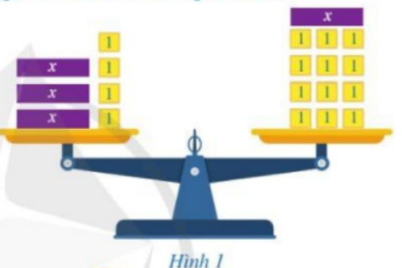
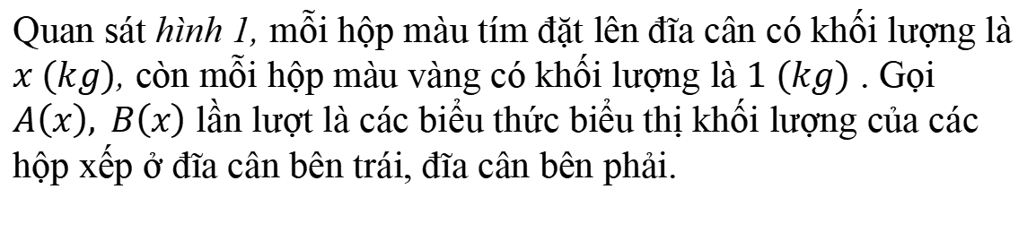
HOẠT ĐỘNG MỞ ĐẦU
Quan sát hình 1, mỗi hộp màu tím đặt lên đĩa cân có khối lượng là $x (kg)$, còn mỗi hộp màu vàng có khối lượng là $1 (kg)$ . Gọi $A\left(x\right), B\left(x\right)$ lần lượt là các biểu thức biểu thị khối lượng của các hộp xếp ở đĩa cân bên trái, đĩa cân bên phải.
Notes:
GV sử dụng máy chiếu, chiếu hình 1 đưa ra tình huống vào bài như SGK/T40 và giới thiệu:

Slide 3

Qua nội dung trên:
HOẠT ĐỘNG MỞ ĐẦU
? Ta có thể tìm được khối lượng của hộp màu tím $x (kg)$ được không. Tìm bằng cách nào?
? Do cân thăng bằng nên ta có hệ thức nào.
Notes:
GV phát phiếu học tập số 1 đã chuẩn bị trước cho HS, HS hoạt động hoàn thành phiếu học tập trong 5 phút.

Slide 4
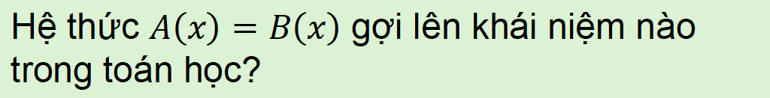
HOẠT ĐỘNG MỞ ĐẦU
Do cân thăng bằng nên ta có hệ thức $A\left(x\right)=B\left(x\right).$
Hệ thức $A\left(x\right)=B\left(x\right)$ gợi lên khái niệm nào trong toán học?
Notes:
- GV chốt ta cùng tìm câu trả lời trong bài học hôm nay.

Slide 5

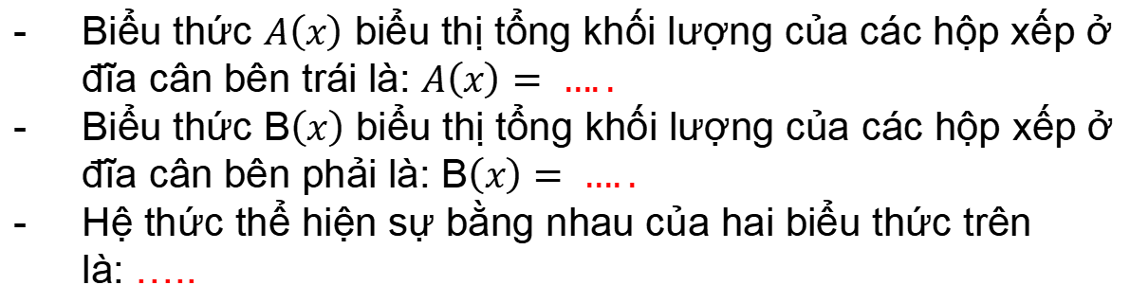
I. MỞ ĐẦU VỀ PHƯƠNG TRÌNH MỘT ẨN
1. Nhận biết phương trình một ẩn
Mật thư 1
a) Hoạt động 1. Quan sát hình 1 (sgk/ 39) điền biểu thức thích hợp vào chỗ …
Biểu thức $A\left(x\right)$ biểu thị tổng khối lượng của các hộp xếp ở đĩa cân bên trái là: $A\left(x\right)= …..$
Biểu thức B$\left(x\right)$ biểu thị tổng khối lượng của các hộp xếp ở đĩa cân bên phải là: B$\left(x\right)= …..$
Hệ thức thể hiện sự bằng nhau của hai biểu thức trên là: …..
HOẠT ĐỘNG HÌNH THÀNH KIẾN THỨC
Notes:
GV giới thiệu nội dung mật thư 1 cần hoàn thiện
- Chia lớp thành 7 nhóm ( mỗi nhóm 6-7 HS).
- Đánh số thứ tự của mỗi thành viên trong nhóm.

Slide 6
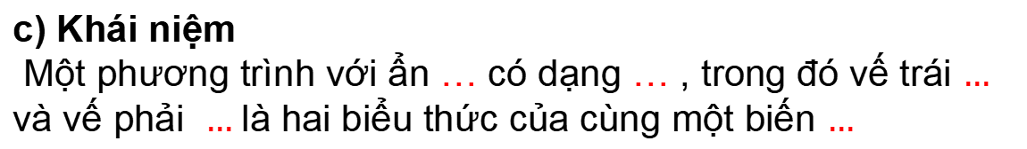
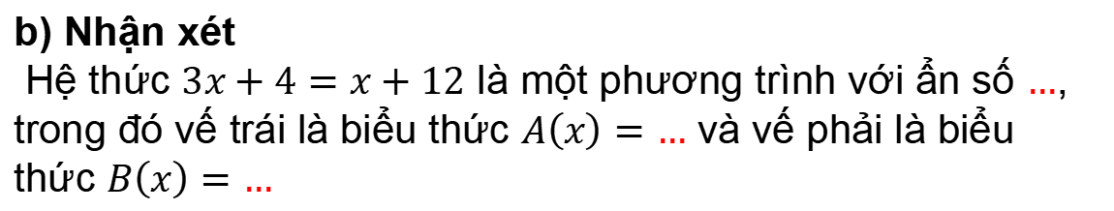
Mật thư 1
b) Nhận xét
Hệ thức $3x+4=x+12$ là một phương trình với ẩn số $…$, trong đó vế trái là biểu thức $A\left(x\right)=…$ và vế phải là biểu thức $B\left(x\right)=…$
c) Khái niệm
Một phương trình với ẩn … có dạng … , trong đó vế trái $…$ và vế phải $…$là hai biểu thức của cùng một biến $…$
HOẠT ĐỘNG HÌNH THÀNH KIẾN THỨC

Slide 7
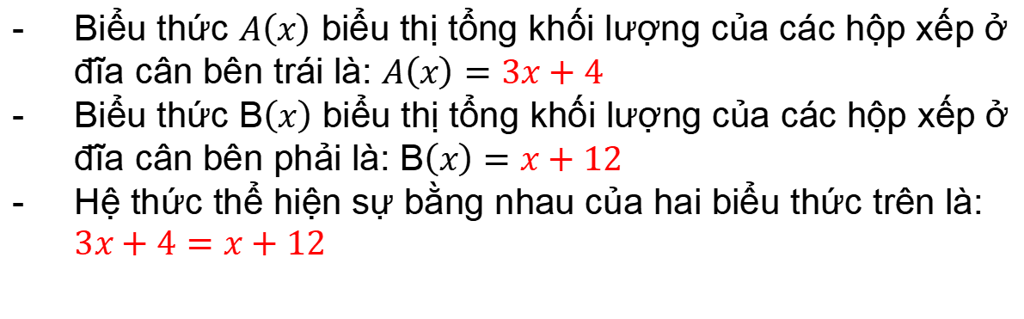
Giải mật thư 1
a) Hoạt động 1. Quan sát hình 1 (sgk/ 39) điền biểu thức thích hợp vào chỗ …
Biểu thức $A\left(x\right)$ biểu thị tổng khối lượng của các hộp xếp ở đĩa cân bên trái là: $A\left(x\right)=3x+4$
Biểu thức B$\left(x\right)$ biểu thị tổng khối lượng của các hộp xếp ở đĩa cân bên phải là: B$\left(x\right)=x+12$
Hệ thức thể hiện sự bằng nhau của hai biểu thức trên là: $3x+4=x+12$
HOẠT ĐỘNG HÌNH THÀNH KIẾN THỨC
Notes:
GV gọi số thứ tự tùy ý, tất cả các bạn cùng một số thứ tự trong 7 nhóm mang mật thư 1 dán lên bảng
GV chiếu nội dung đáp án mật thư 1
- 2 HS lên bảng kiểm tra nội dung mật thư của các bạn trên bảng, nhận xét, bổ sung ( nếu cần)
.

Slide 8
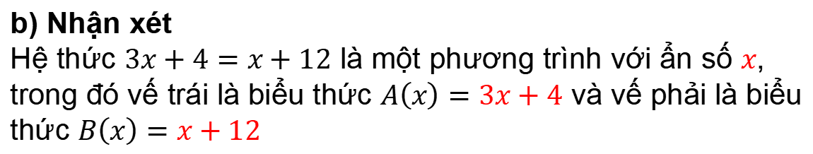
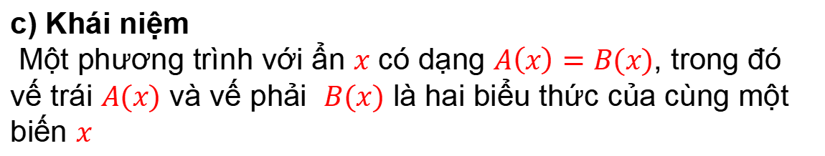
Giải mật thư 1
b) Nhận xét
Hệ thức $3x+4=x+12$ là một phương trình với ẩn số $x$, trong đó vế trái là biểu thức $A\left(x\right)=3x+4$ và vế phải là biểu thức $B\left(x\right)=x+12$
c) Khái niệm
Một phương trình với ẩn $x$ có dạng $A\left(x\right)=B(x)$, trong đó vế trái $A(x)$ và vế phải $B(x)$ là hai biểu thức của cùng một biến $x$
HOẠT ĐỘNG HÌNH THÀNH KIẾN THỨC
? Sau nội dung của mật thư 1 chúng ta tìm được kiến thức trọng tâm nào.
Notes:
GV gọi số thứ tự tùy ý, tất cả các bạn cùng một số thứ tự trong 7 nhóm mang mật thư 1 dán lên bảng
GV chiếu nội dung đáp án mật thư 1
- 2 HS lên bảng kiểm tra nội dung mật thư của các bạn trên bảng, nhận xét, bổ sung ( nếu cần)

Slide 9





HOẠT ĐỘNG LUYỆN TẬP
Dạng 1: Viết phương trình một ẩn
Bài 1 (Bài 6. Sgk. Tr 44).
Hình tam giác và hình chữ nhật ở hình dưới đây có cùng chu vi . Viết phương trình biểu thị sự bằng nhau của chu vi hình tam giác, hình chữ nhật đó.
$$x+4$$
$$x+2$$
$$x+1$$
$$x+5$$
$$x+3$$
Notes:
GV: Cho hs hoạt động cặp đôi
Viết biểu thức biểu thị chu vi hình tam giác
Viết biểu thức biểu thị chu vi hình chữ nhật.
Phương trình biểu thị sự bằng nhau của chu vi hình tam giác, hình chữ nhật đã cho.

Slide 10
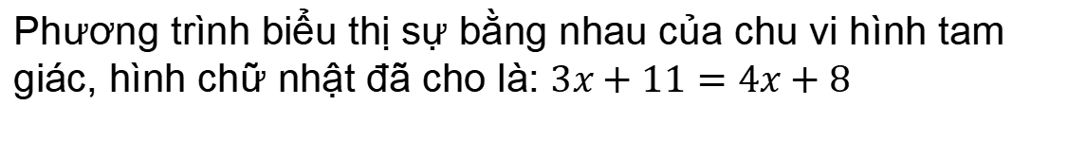
Giải bài 1 (Bài 6. Sgk. Tr 44).
Chu vi hình tam giác là $\left(x+4\right)+\left(x+2\right)+\left(x+5\right)=3x+11$
Chu vi hình chữ nhật là $2.\left(x+1+x+3\right)=4x+8$
Phương trình biểu thị sự bằng nhau của chu vi hình tam giác, hình chữ nhật đã cho là: $3x+11=4x+8$

Slide 11

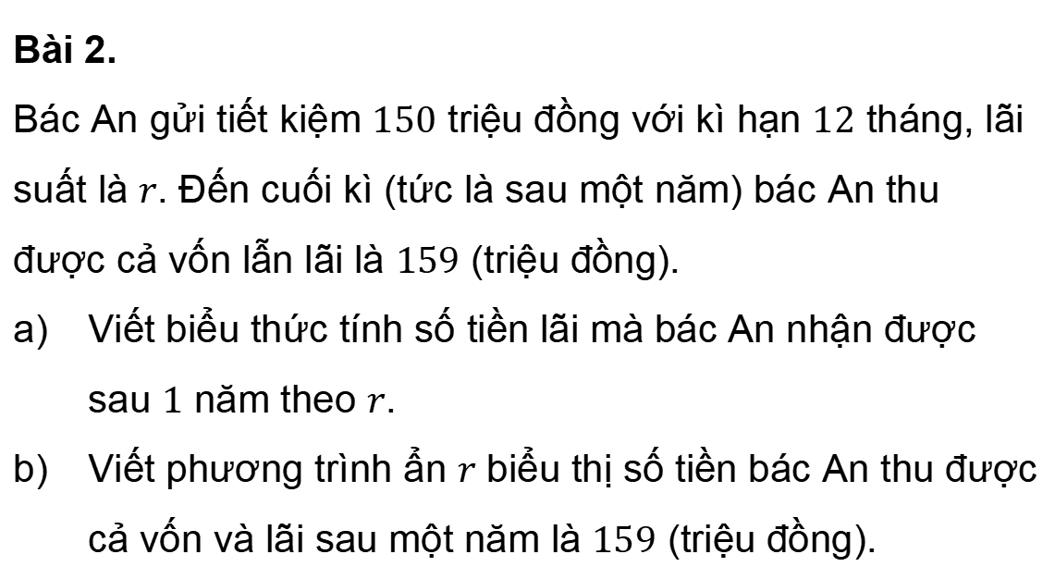
Bài 2.
Bác An gửi tiết kiệm $150$ triệu đồng với kì hạn $12$ tháng, lãi suất là $r$. Đến cuối kì (tức là sau một năm) bác An thu được cả vốn lẫn lãi là $159$ (triệu đồng).
Viết biểu thức tính số tiền lãi mà bác An nhận được sau $1$ năm theo $r$.
Viết phương trình ẩn $r$ biểu thị số tiền bác An thu được cả vốn và lãi sau một năm là $159$ (triệu đồng).
Notes:
GV: yêu cầu hs hoạt độn nhóm 4 người thảo luận trong 4 phút,

Slide 12
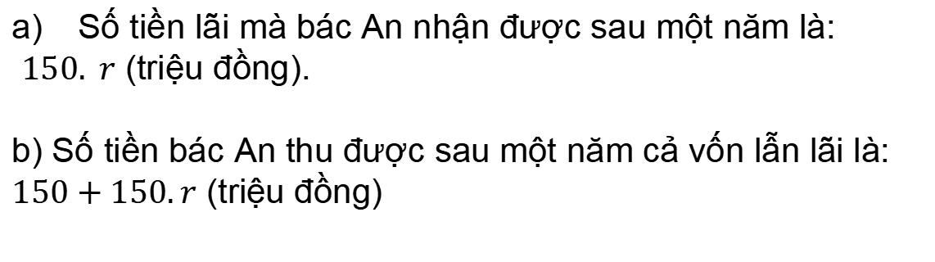
Bài giải
Số tiền lãi mà bác An nhận được sau một năm là:
$150. r$ (triệu đồng).
b) Số tiền bác An thu được sau một năm cả vốn lẫn lãi là:
$150+150.r$ (triệu đồng)
Notes:
GV: yêu cầu hs hoạt độn nhóm 4 người thảo luận trong 4 phút.
Đại diện nhóm lên trình bày
Đại diện nhóm khác nhận xét.

Slide 13
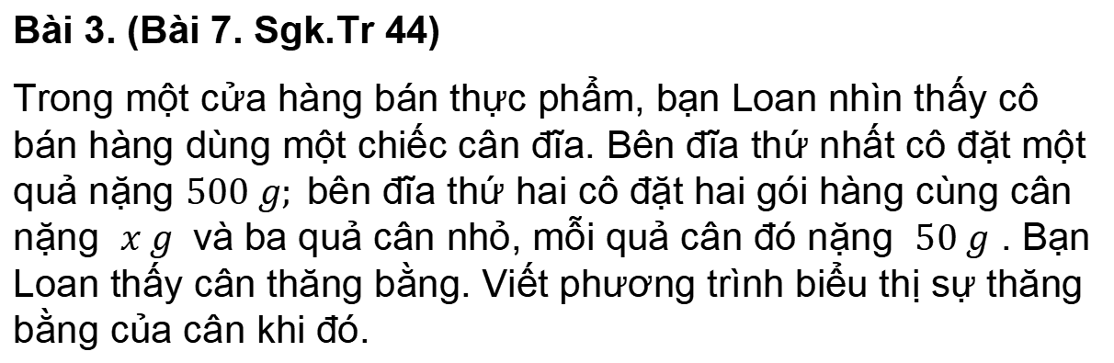
Bài 3. (Bài 7. Sgk.Tr 44)
Trong một cửa hàng bán thực phẩm, bạn Loan nhìn thấy cô bán hàng dùng một chiếc cân đĩa. Bên đĩa thứ nhất cô đặt một quả nặng $500 g;$bên đĩa thứ hai cô đặt hai gói hàng cùng cân nặng $x g$ và ba quả cân nhỏ, mỗi quả cân đó nặng $50 g$ . Bạn Loan thấy cân thăng bằng. Viết phương trình biểu thị sự thăng bằng của cân khi đó.
Notes:
GV: Yêu cầu HS thực hiện nhóm đôi bài 3 trong thời gian 3 phút.

Slide 14
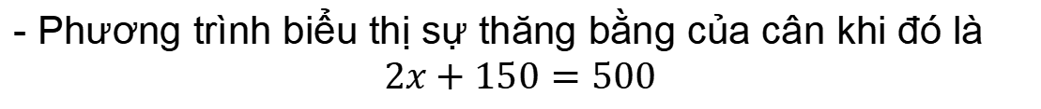
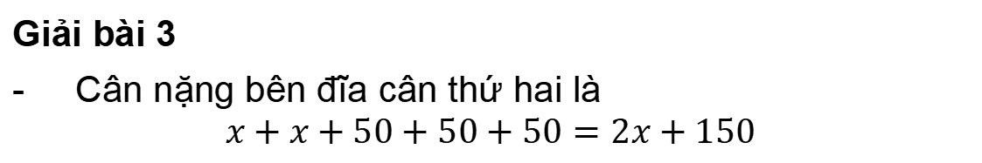
Giải bài 3
Cân nặng bên đĩa cân thứ hai là
$$x+x+50+50+50=2x+150$$
- Phương trình biểu thị sự thăng bằng của cân khi đó là
$$2x+150=500$$
Notes:
- Với mỗi yêu cầu của GV, GV yêu cầu HS đại diện ba nhóm trả lời.
- Hs lắng nghe, hs nhóm khác nhận xét.

Slide 15
HOẠT ĐỘNG VẬN DỤNG
Trò chơi rùa và thỏ
Luật chơi: Lớp chia thành 2 đội
+ Đội nào giơ tay nhanh hơn sẽ được trả lời, sai thì sẽ chuyển cho đội kia trả lời.
+ Mỗi câu trả lời đúng được ghi nhận 1 điểm. Đội nào trả lời được nhiều câu hơn sẽ dành chiến thắng.

Slide 16



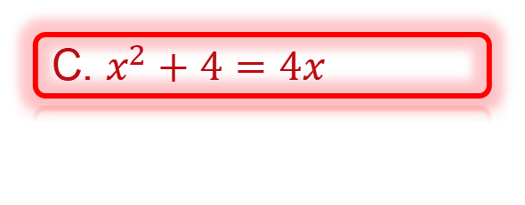
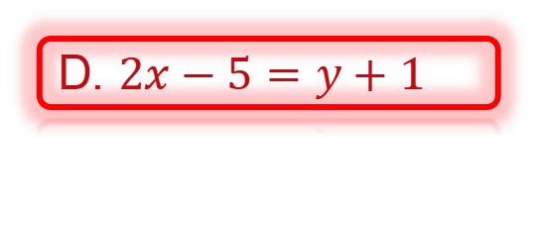
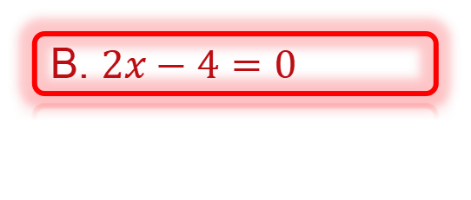
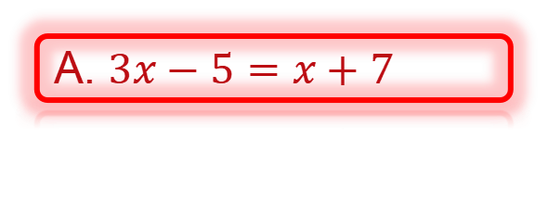
30
29
28
27
26
25
24
23
22
21
20
19
18
17
16
15
14
13
12
11
10
09
08
07
06
05
04
03
02
01
00
Câu 1: :Trong các phương trình sau, phương trình nào không phải là phương trình một ẩn
A. $3x−5=x+7$
B. $2x−4=0$
ĐÚNG RỒI
C. $x^{2}+4=4x$
D. $2x−5=y+1$

Slide 17
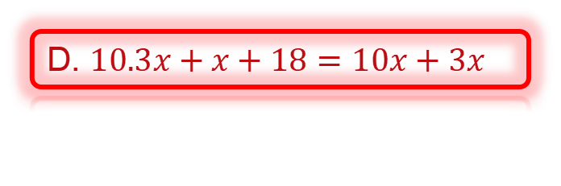
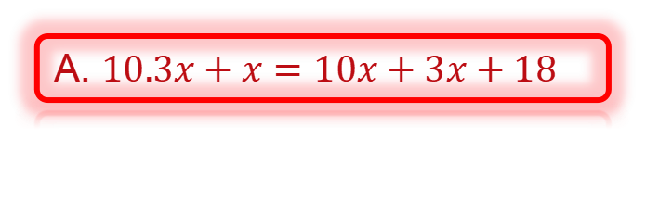
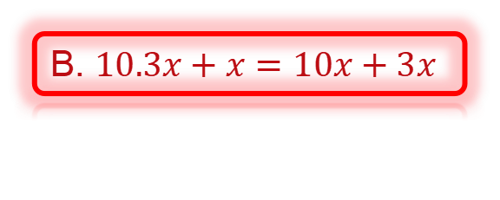
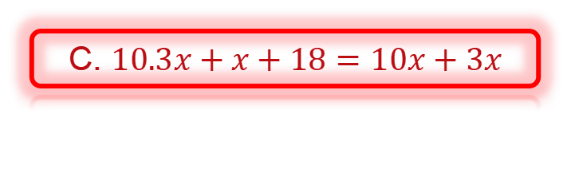
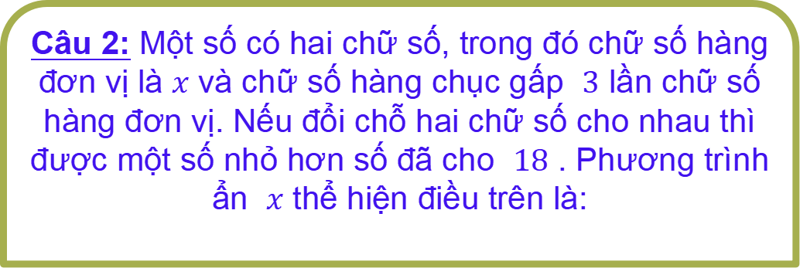
30
29
28
27
26
25
24
23
22
21
20
19
18
17
16
15
14
13
12
11
10
09
08
07
06
05
04
03
02
01
00
Câu 2: Một số có hai chữ số, trong đó chữ số hàng đơn vị là $x$ và chữ số hàng chục gấp $3$ lần chữ số hàng đơn vị. Nếu đổi chỗ hai chữ số cho nhau thì được một số nhỏ hơn số đã cho $18$ . Phương trình ẩn $x$ thể hiện điều trên là:
ĐÚNG RỒI
B. $10.3x+x=10x+3x$
A. $10.3x+x=10x+3x+18$
C. $10.3x+x+18=10x+3x$
D. $10.3x+x+18=10x+3x$

Slide 18
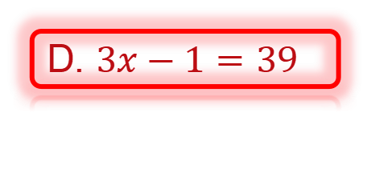
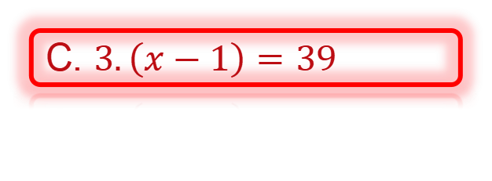
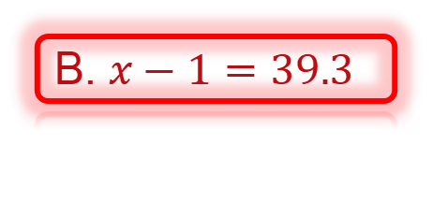
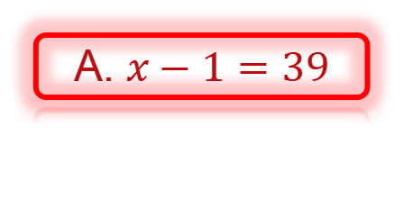
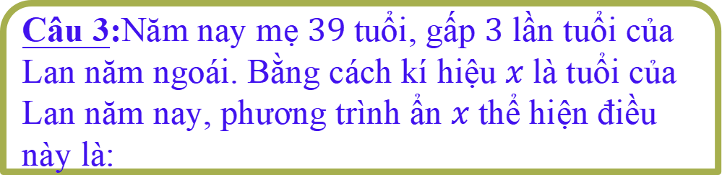
30
29
28
27
26
25
24
23
22
21
20
19
18
17
16
15
14
13
12
11
10
09
08
07
06
05
04
03
02
01
00
Câu 3:Năm nay mẹ $39$ tuổi, gấp $3$ lần tuổi của Lan năm ngoái. Bằng cách kí hiệu $x$ là tuổi của Lan năm nay, phương trình ẩn $x$ thể hiện điều này là:
ĐÚNG RỒI
A. $x−1=39$
B. $x−1=39.3$
C. $3.\left(x−1\right)=39$
D. $3x−1=39$

Slide 19
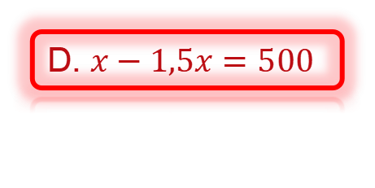
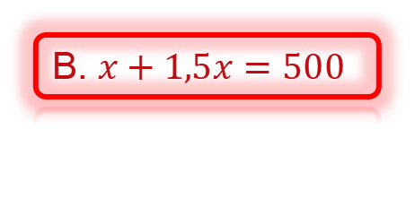
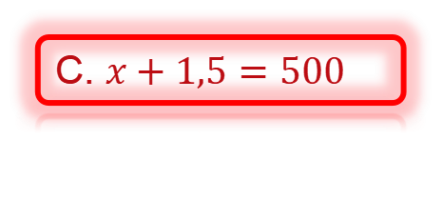
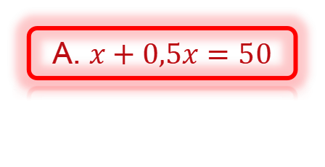
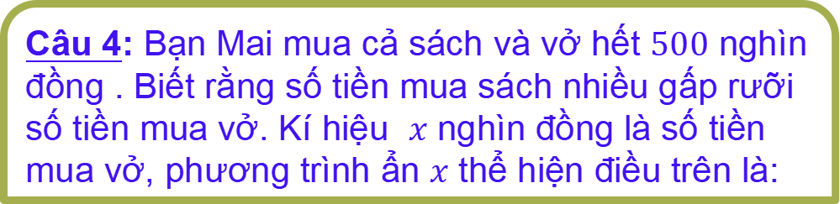
30
29
28
27
26
25
24
23
22
21
20
19
18
17
16
15
14
13
12
11
10
09
08
07
06
05
04
03
02
01
00
Câu 4: Bạn Mai mua cả sách và vở hết $500$ nghìn đồng . Biết rằng số tiền mua sách nhiều gấp rưỡi số tiền mua vở. Kí hiệu $x$ nghìn đồng là số tiền mua vở, phương trình ẩn $x$ thể hiện điều trên là:
ĐÚNG RỒI
A. $x+0,5x=50$
B. $x+1,5x=500$
C. $x+1,5=500$
D. $x−1,5x=500$

Slide 20
HƯỚNG DẪN TỰ HỌC Ở NHÀ
- Học bài theo SGK và vở ghi.
- Xem đọc trước phần “II. Phương trình bậc nhất một ẩn”. để chuẩn bị cho tiết học sau
- Bài tập về nhà bài:

Slide 21
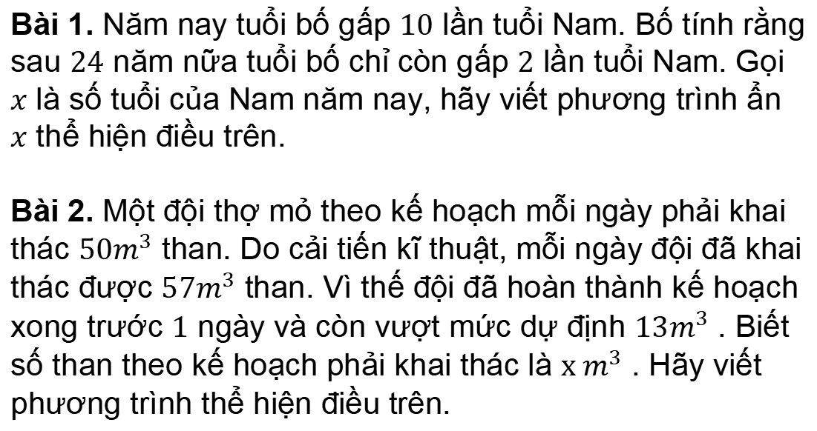
Bài 1. Năm nay tuổi bố gấp $10$ lần tuổi Nam. Bố tính rằng sau $24$ năm nữa tuổi bố chỉ còn gấp $2$ lần tuổi Nam. Gọi $x$ là số tuổi của Nam năm nay, hãy viết phương trình ẩn $x$ thể hiện điều trên.
Bài 2. Một đội thợ mỏ theo kế hoạch mỗi ngày phải khai thác $50m^{3}$ than. Do cải tiến kĩ thuật, mỗi ngày đội đã khai thác được $57m^{3}$ than. Vì thế đội đã hoàn thành kế hoạch xong trước $1$ ngày và còn vượt mức dự định $13m^{3}$ . Biết số than theo kế hoạch phải khai thác là $x m^{3}$ . Hãy viết phương trình thể hiện điều trên.

